Slide 1
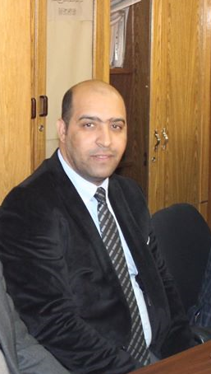

مقرر : الفنون الإسلامية ( في العصر المملوكي )
الفرقة الثالثة – قسم الآثار الإسلامية– كلية الآثار
محاضرة:النسيج في العصر المملوكي
أ.م.د/ وائل بكري رشيدي هاشم
أستاذ الآثار الإسلامية المساعد ووكيل االكلية لشئون الدراسات العليا والبحوث

Slide 2
المنسوجات في العصر المملوكي :
تطورت صناعة النسيج في العصر المملوكي تطوراً كبيراً وتنوعت أشكال هذه الأزياء باختلاف المواقف والمناسبات فكل مناسبه كان لها زيها الخاص وتعددت طوائف المماليك ووظائفهم وكل فئة كان لها زي خاص بها كل ذلك أثر في ثراء هذه الفنون بشكل كبير كما أن عادة الخلع والتشاريف التي اعتاد عليها السلاطين والأمراء المماليك أثر في ثراء صناعة المنسوجات أيضاً ، وورد في أقوال الرحالة والمؤرخين مثل ابن تغري بردي أنه كان بمدينة الإسكندرية أربعة عشر ألف نول وعشرة آلاف من النساجين خلال القرن 8هـ / 14م

Slide 3
وروي النويري السكندري أن السلطان الأشرف شعبان قام بزيارة دار الطراز بالإسكندرية في عام 770هـ وأخذ يشاهد الأنوال ويلاحظ النساجون كيف ينسجون ويرفع رأسه يشاهد في أعلى الأنوال الشيالين من الصبيان كيف يشيلون خيطان المسادي ولها يحطون ، وكيف تصنع الطيور المنسوجة والدالات والشاذروانات وغيرها بتلك الخيوط ، وهذا يدل على استمرار هذه الصناعة بقوة في فترة العصر المملوكي ، وذكر القلقشندي دار الطراز في العصر المملوكي بقوله " ودار الطراز هذه هي التي تعمل فيها المستعملات السلطانية يحمل إلى خزانة الخاص الشريف من الأقمشة المختلفة الصفات من الحرير والمقترح المخوص بالذهب والتفاصيل المنقوشة بضروب النقوش المختلفة وغير ذلك من رقيق الكتان وغيرها مما لا يوجد في قطر من الأقطار ومنه يتخذ الأقمشة التي يلبسها السلطان وأهل دوره ومنه تعمل الخلع والتشاريف التي يلبسها أكابر الأمراء وأعيان الدولة وسائر المملكة ومنه ترسل الهدايا إلى ملوك العالم .

Slide 4
المادة الخام المصنوعة منها المنسوجات في العصر المملوكي :
الكتان
الحرير
القطن
الصوف
أسلاك الذهب والفضة في التوشية

Slide 5
العناصر الزخرفية :
ولعبت الزخارف الهندسية دور كبير في تنفيذ العناصر الزخرفية على هذه القطع المنسوجة فظهرت التقسيمات الهندسية المختلفة من أشكال البحور والدوائر وأشكال المعينات وغيرها فضلاً عن الزخارف النجمية المتعارف عليها في العصر المملوكي ، ولعب الخط والزخارف الكتابية بخط الثلث إلى جانب الزخارف الهندسية الدور الرئيسي في زخرفة المنسوجات في العصر المملوكي فكثر زخرفة المنسوجات به ونفذ في كثير من الأحيان على أرضيات من الزخارف النباتية ، وتعددت القطع المحفوظة في المتاحف التي تدلنا على أسلوب العصر المملوكي ومنها على سبيل المثال :

Slide 6
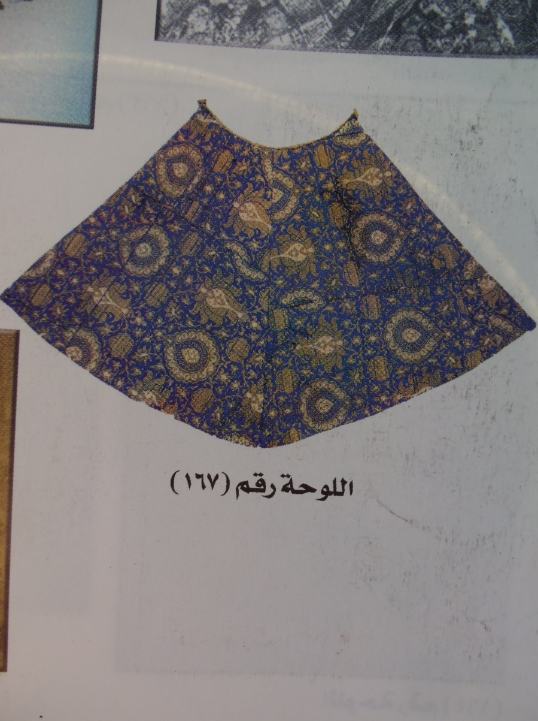
عباءة محفوظ بمتحف الفن بكليفلاند ترجع للقرن 8هـ / 14م ، من الحرير ، وبها نصوص بخط الثلث تنص على " عز لمولانا السلطان الملك " ، ونص " السلطان الملك « ، فضلاً عن الزخارف النباتية المكونة لأشكال الجامات والأفرع والأوراق النباتية المختلفة .

Slide 7
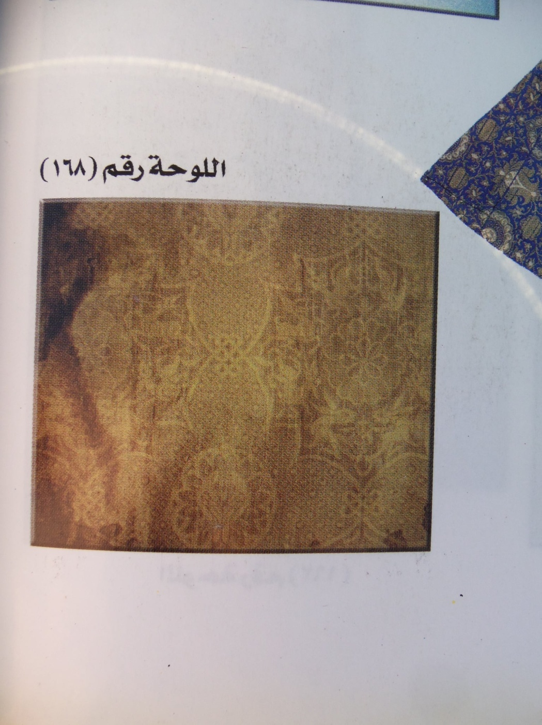
يحتفظ متحف النوبة بقطعة من نسيج الحرير المبطن بالكتان وعثر على هذه القطعة بجبل عدا بالصعيد وترجع هذه القطعة إلى ق 8هـ / 14م ، قوامها أشكال الوريدات متعددة البتلات وأشكال الجامات التي تزخرفها الوحدات النباتية .

Slide 8
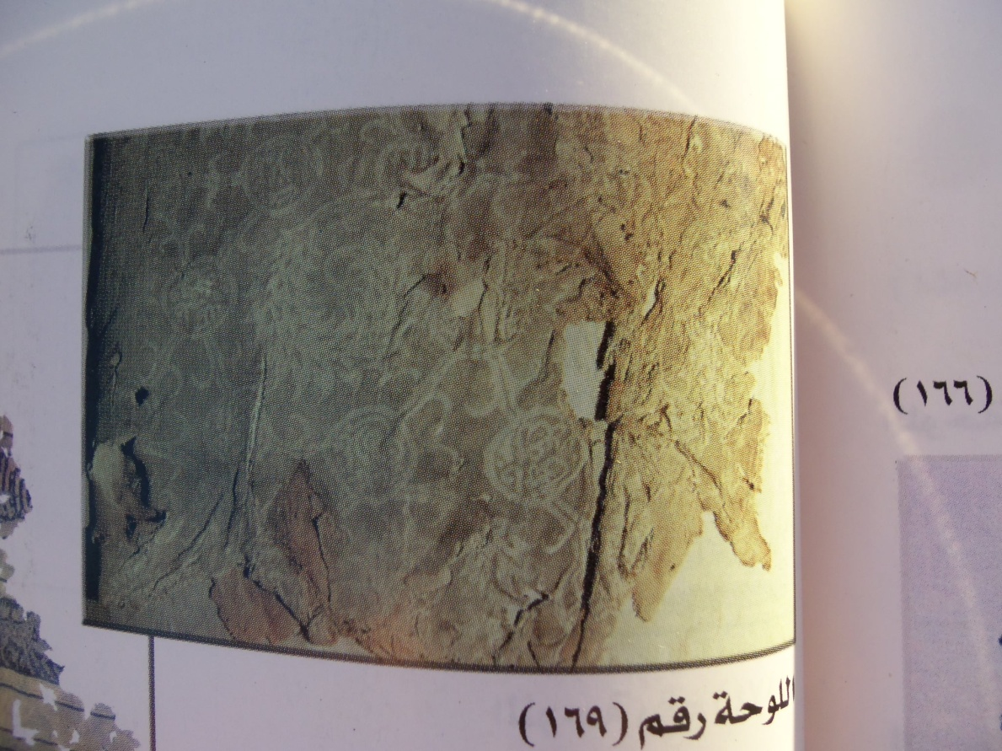
ويحتفظ متحف الفن الإسلامي بالقاهرة بقطعة من النوع المعروف بالدمشقي وهي من الحرير الأصفر ترجع للقرن 8هـ / 14م ، وعليها كتابات بنص " عز لمولانا السلطان الملك ناصر الدنيا والدين محمد بن قلاوون خلد الله ملكه « ، فضلاً عن الزخارف النباتية من فروع وأوراق وأشكال لجامات صغيرة .

Slide 9
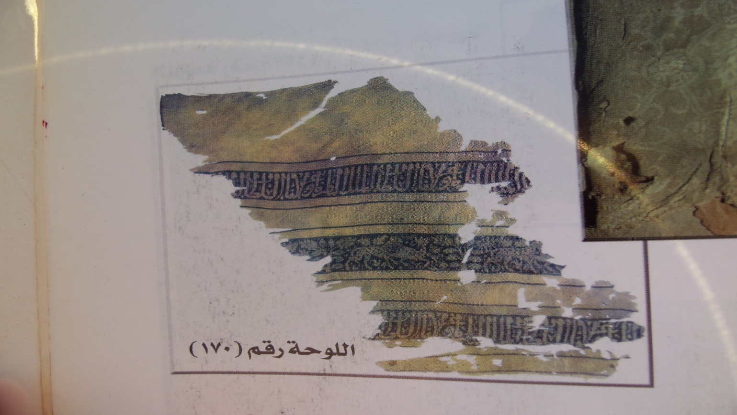
كما يحتفظ متحف الفن الإسلامي بقطعة من نسيج الحرير ترجع للسلطان الناصر محمد بن قلاوون ، وتنص الكتابات على " عز لمولانا السلطان الملك الناصر» ويفصل الشريطين الكتابيين بشريط زخرفي حيواني لأسد ينقض على غزال بشكل مكرر ويفصل بين المنظر التصويري بالأفرع النباتية .

Slide 10
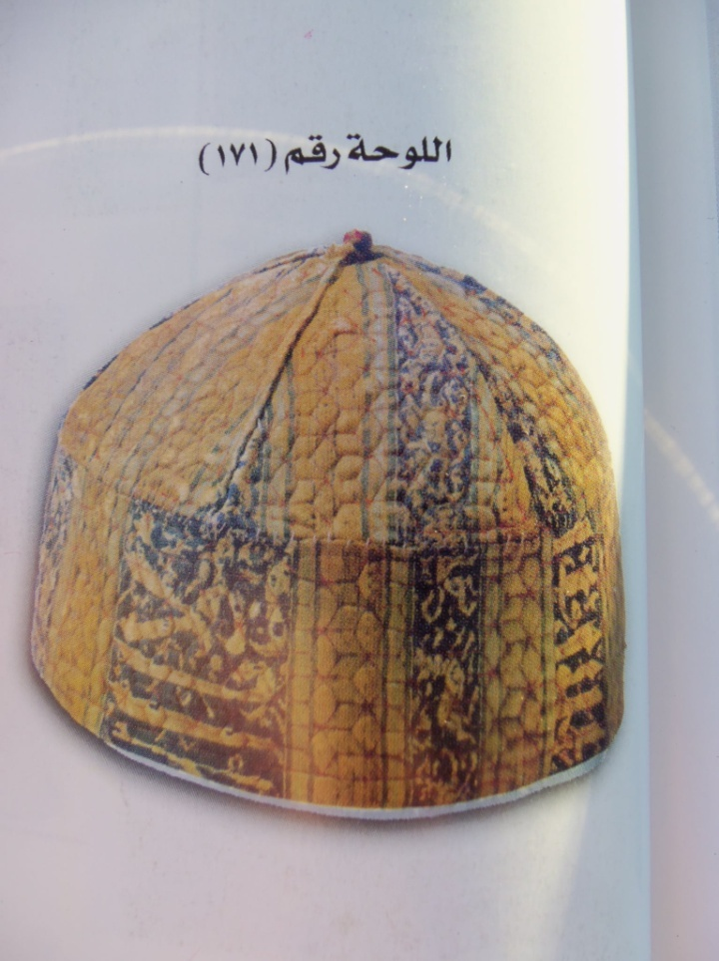
ويحتفظ متحف الفن بكليفلاند بطاقية من نسيج الحرير المزخرفة بخيوط منسوجة ، ودون عليها نص " عز لمولانا السلطان "

Slide 11
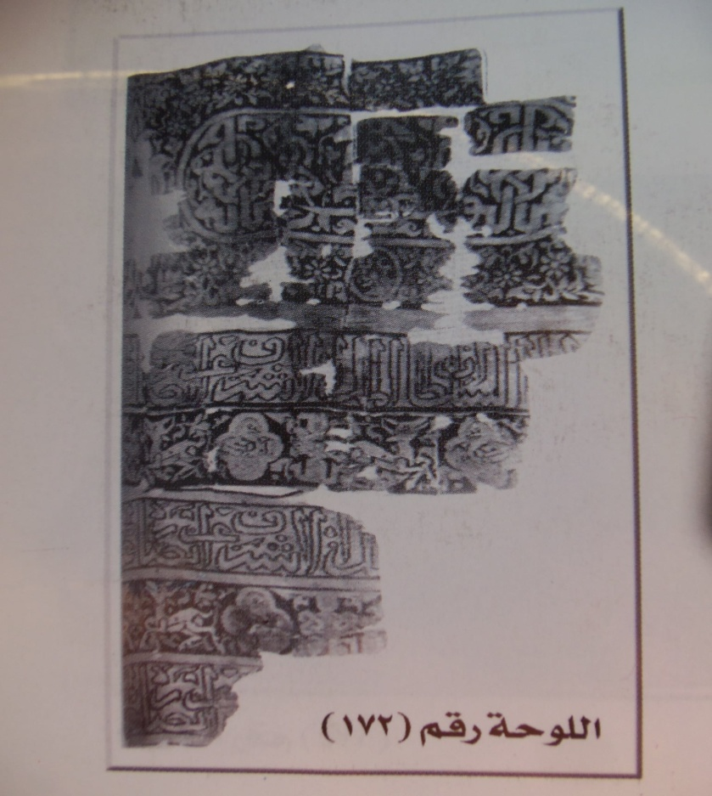
قطعة يحتفظ بها متحف الفن الإسلامي بالقاهرة من نسيج الحرير ترجع للقرن 8هـ / 14م ، ودون عليها النص الآتي " عز لمولانا السلطان الملك الأشرف عز أنصاره « ، ويفصل الأشرطة الكتابية بأشرطة زخرفية تضم مناظر تصويرية لغزلان في حالة شرود على أرضية من الزخارف النباتية .

Slide 12
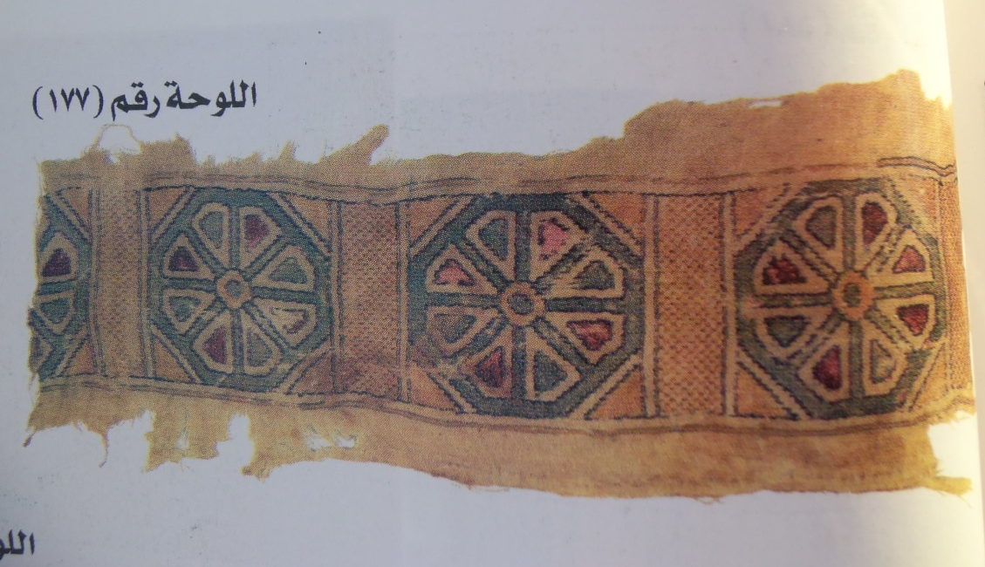
قطعة يحتفظ بها متحف الفن الإسلامي بالقاهرة ترجع للقرن 9هـ / 15م ، وقوامها زخرفة الطبق النجمي المكون من من ثمان رؤوس بشكل مكرر .

Slide 13
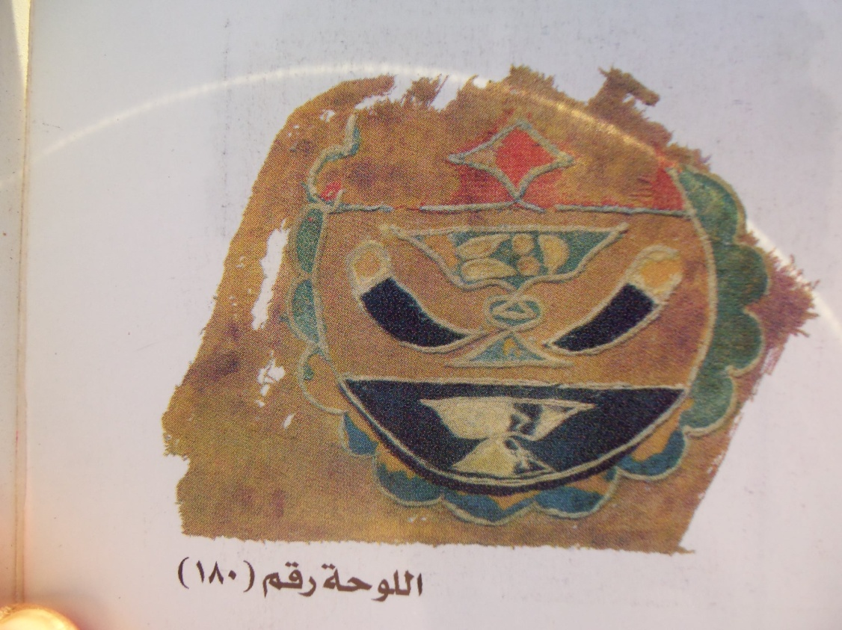
كمايحتفظ متحف المتروبوليتان بنيويورك بقطعة من الصوف العسلي ترجع إلى أواخر ق 9هـ / 15م ، تضم الرنوك الكتابية وحوت داخلها في البحر العلوي رنك الدواه ، وفي البحر الثاني رنك الكأس وعلى جانبية قرني بارود ، وبالبحر الثالث رنك الكأس أيضاً .

